Slide 1
Deep Learning for Spectrum Sensing
Jiabao Gao, Xuemei Yi, Caijun Zhong, Xiaoming Chen, and Zhaoyang Zhang
Aluno: Wesley Reis da Silva.
Matrícula: 803

Slide 2

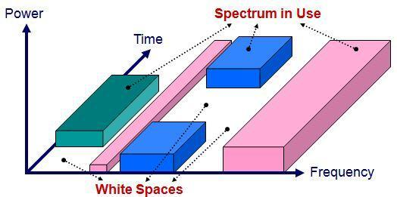
Introdução
Escassez do espectro de frequências;
Alocação estática;
Faixas de frequências ociosas;
Utilização oportunista (Rádio Cognitivo - CR);
Figura 1

Slide 3
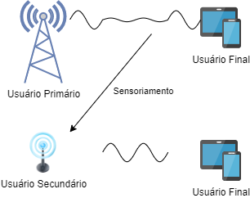
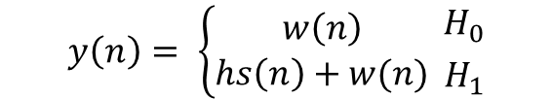
Sensoriamento Espectral
Verificar a presença do usuário primário;
Coleta de amostras e tomada de decisão;
$$y\left(n\right)= \left\{\begin{aligned}w\left(n\right) \\ hs\left(n\right)+w(n)\end{aligned}\right. {H_{0} \atop H_{1}}$$
Figura 2

Slide 4



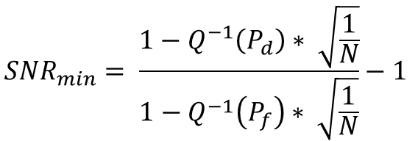
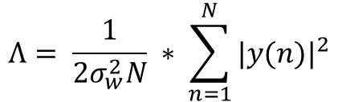

Detecção por Energia
Baixa complexidade;
A priori não necessita conhecimento do sinal primário;
Compara a energia das amostras com um limiar;
Bom detector Pf < 10% e Pd > 90%;
Detector apresenta falhas quando o SNR cai abaixo de um limiar (SNR-wall);
$$Se Λ< γ então H_{0}$$
$${SNR}_{min}= \frac{1−Q^{−1}\left(P_{d}\right)∗ \sqrt{\frac{1}{N}}}{1−Q^{−1}\left(P_{f}\right)∗ \sqrt{\frac{1}{N}}}−1$$
$$Λ= \frac{1}{2σ_{w}^{2}N} ∗ \sum_{n=1}^{N}{{|y(n)|}^{2}}$$
$$Se Λ> γ então H_{1}$$
$$P_{f}=P\left(Λ> γ \right| H_{0})$$
$$P_{d}=P\left(Λ> γ \right| H_{1})$$

Slide 5
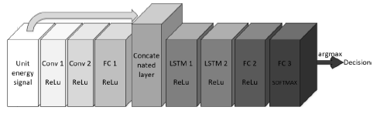
Proposta
Problema classificação binária;
Avaliar a utilização de um rede CLDNN (convolutional long short-term deep neural networks) para tomada de decisão de um CR;
Comparar os resultados com outros modelos de DL (CNN, DNN e LSTM);
Modelos implementado em python utilizando o Tensorflow;
Figura 3

Slide 6
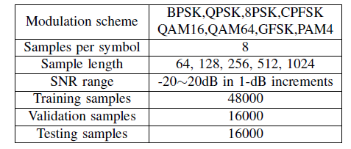
Dataset
Dataset gerado utilizando software GNU Radio baseado no RadioML2016.10a;
Gerados 1000 amostras para cada valor SNR para cada modulação;
40000 amostras contendo sinal + ruído;
40000 amostras contendo apenas ruído;
Particionado em 3 (treinamento, validação e teste);

Slide 7
Treinamento
Treinamento em 2 etapas;
Primeira etapa: minimizar o erro com Earling Stop com 6 épocas de paciência;
Segunda etapa: estabilizar a probabilidade de falso alarme (pf) para uma faixa permitida;

Slide 8
Simulação
Foram treinados e avaliados 160 modelos;
DNN (deep neural network), CNN (Convolutional Neural Network), LSTM (Long Short –term Memory) e DetectNet (CLDNN);
Tamanho de amostras: 64,128,256,512 e 1024;
Modulações: BPSK,QPSK,8PSK,CPFSK, QAM16,QAM64,GFSK,PAM4;
Foi utilizado um servidor do Laboratório CDG:
32 GB memória RAM;
Processador Intel i7;
Placa de vídeo GeForce RTX 2060 com 6 GB de memória e 1920 CUDA cores.

Slide 9
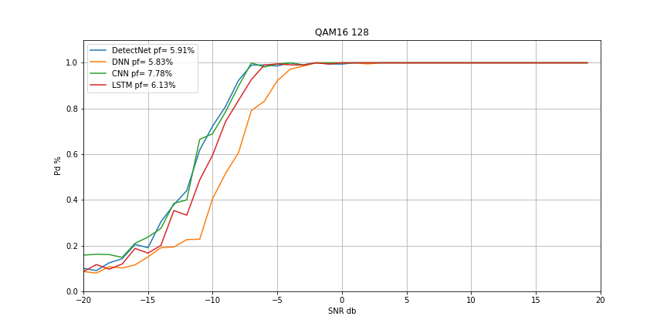
Comparação de modelos

Slide 10
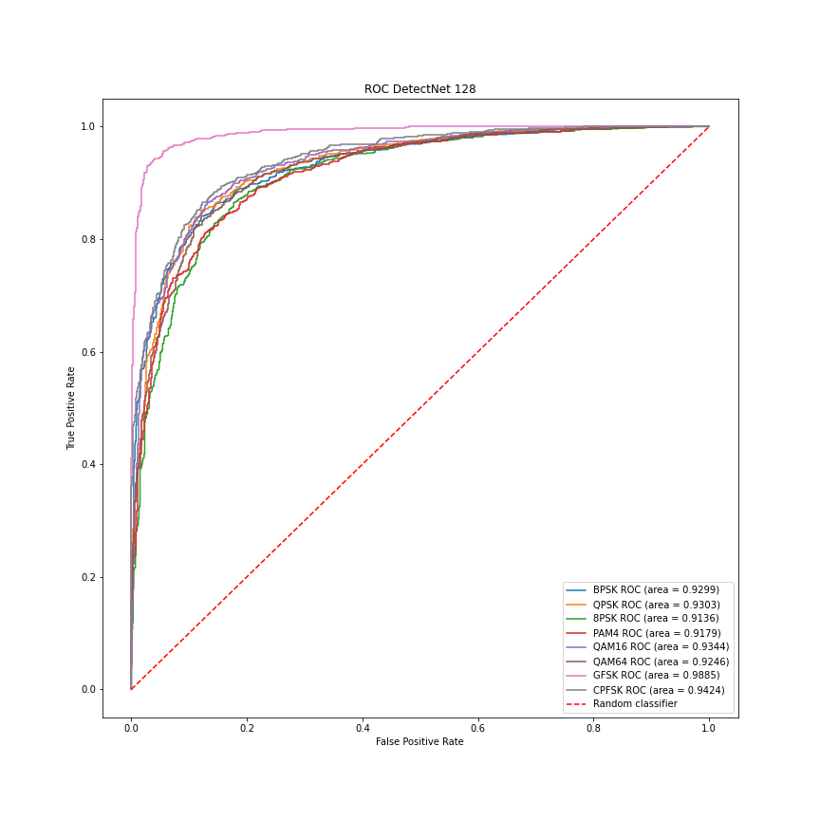
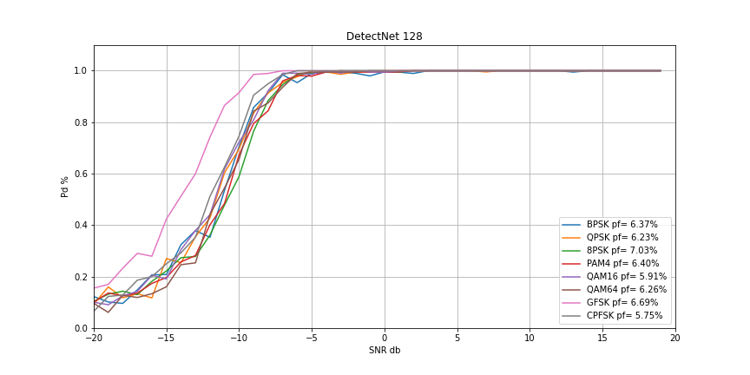
Comparação de modulação

Slide 11
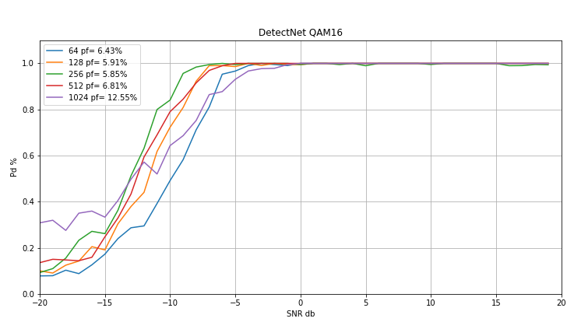
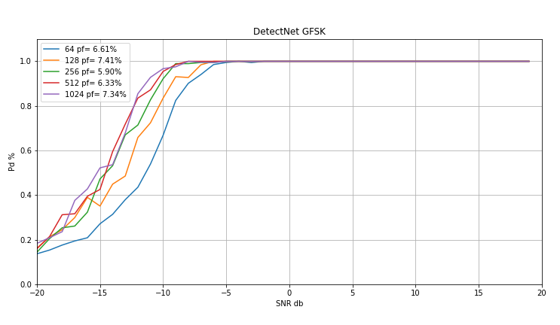
Comparação do tam. da amostra

Slide 12
Comparação do tam. da amostra
Modulação GFSK;
Pf(%) | Tamanho amostra | EDW(db) | DLW(db) | Melhoria(db)
6.61 | 64 | -3.6743 | -8.0183 | 4.344
7.41 | 128 | -5.5845 | -9.3231 | 3.7386
5.89 | 256 | -7.0540 | -10.2315 | 3.1775
6.32 | 512 | -8.7568 | -10.6611 | 1.9043
7.33 | 1024 | -10.4841 | -11.3839 | 0.8998

Slide 13
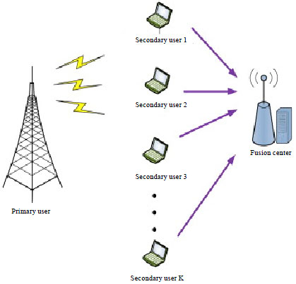
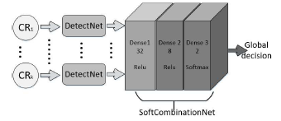
Sensoriamento Espectral Cooperativo
A decisão sobre utilizar ou não o espectro pose ser tomada em conjunto;
Cada nó colhe amostras toma a decisão e a envia para o cetro de fusão;
Figura 5
Figura 4

Slide 14
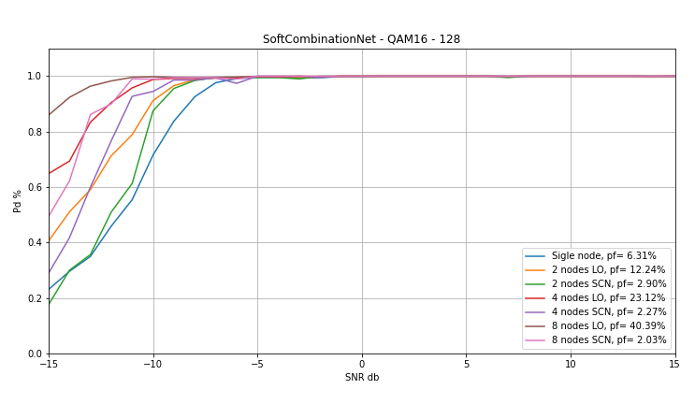
Sensoriamento Espectral Cooperativo

Slide 15
Trabalhos Futuros
Realizar a comparação dos modelos de DL com outras técnicas de sensoriamento do espectro;
Avaliar o comportamento dos modelos de DL ao adicionar desvanecimento e sombreamento ao canal.

Slide 16
Obrigado !

Slide 17
Referências
Figura[1] – www.encurtador.com.br/dotBN
Figura[4] – www.encurtador.com.br/epFGV
Figura[2] – Aluno
Figura[3,5] – Artigo

